Slide 1
第9章 输入输出处理

Slide 2
主要内容
9.1 I/O流的概念和划分
9.2 文件的操作
9.3 字节流处理
9.4 字符流处理
9.5 串行化

Slide 3
9.1 I/O流的概念和划分
数据流（Stream）是一组有顺序的、有起点和终点的字节集合，是对输入和输出的总称和抽象。
Java程序通过流来完成输入/输出。流通过Java的输入/输出系统与物理设备连接。
数据源
Data
Source
程序
program
数据接收器
Data
Sink

Slide 4
Java流的划分
字节流类
  为字节的输入和输出处理提供了方便的方法
字符流类
  为字符的输入和输出处理提供了方便的方法
读写数据的单位不同
在最低层，所有的输入输出都是字节形式
最重要的是Read() 和Write() 方法

Slide 5
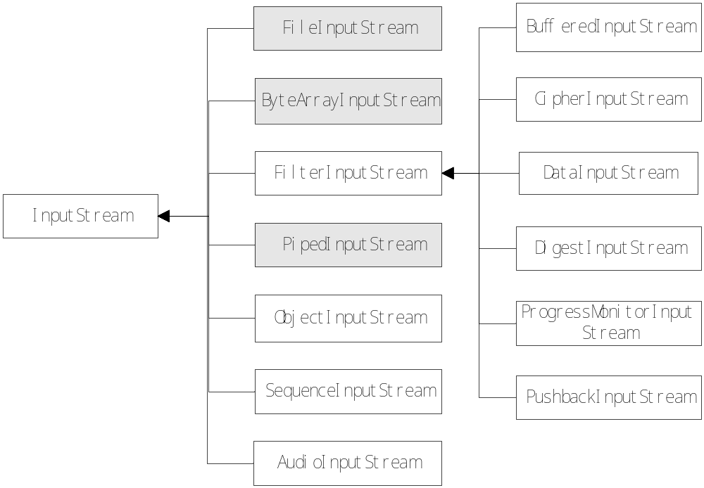
字节流输入类

Slide 6
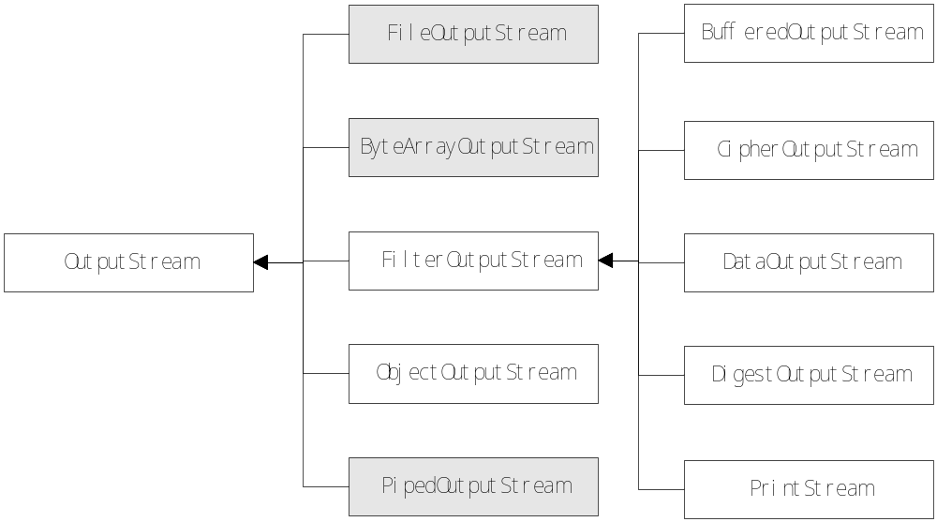
字节流输出类

Slide 7
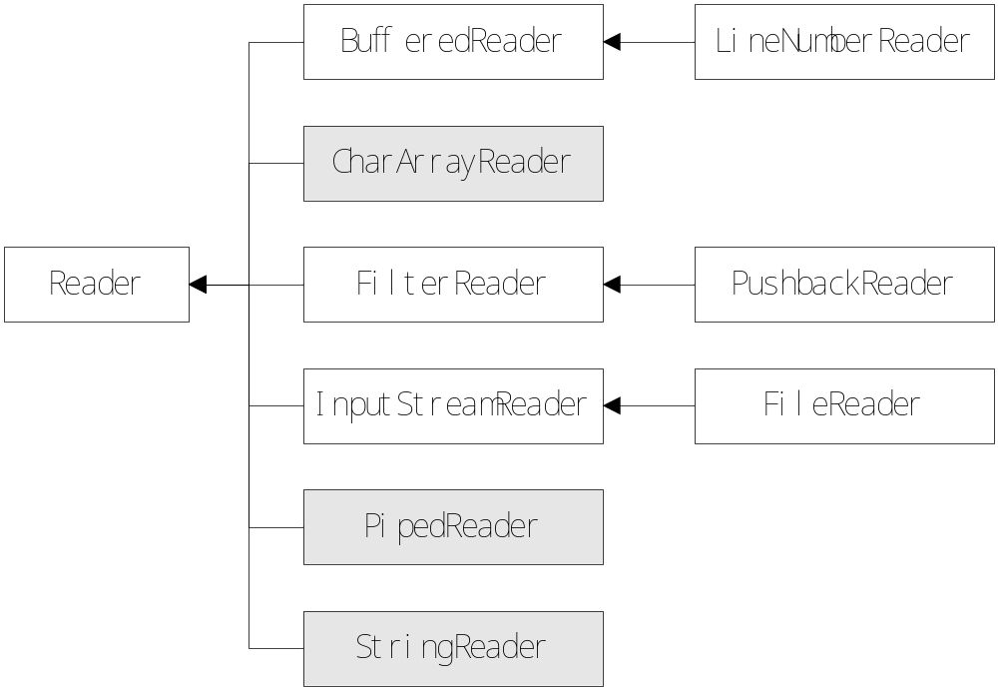
字符流输入类

Slide 8
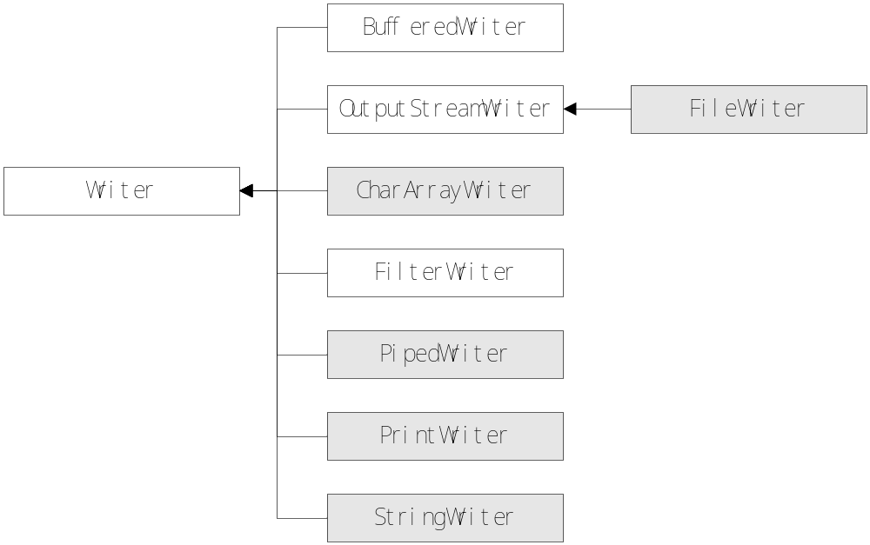
字符流输出类

Slide 9
主要内容
9.1 I/O流的概念和划分
9.2 文件的操作
9.3 字节流处理
9.4 字符流处理
9.5 串行化

Slide 10
9.2 文件的操作
File类：对文件的引用和表示
  File类提供了一些方法来操纵文件和获取文件的信息。对于目录，Java把它当作一种特殊类型的文件，即文件名单列表。
  通过File类的方法，可以得到文件或者目录的描述信息，包括名称、所在路径、读写性、长度等，还可以创建目录、创建文件，改变文件名、删除文件、列出目录中的文件等。

Slide 11
File对象的构造
File(String path)
File(String dir, String filename)
File(File dir, String filename)
File(URI uri)
File f1 = new File("D:/Java");
File f2 = new File("D:/Java","test.txt");
File f3 = new File(f1,"test.txt");
File f4 = new File("file://D:/Java/test.txt");

Slide 12
File类的方法
boolean canRead()测试文件是否可读
boolean delete()删除文件
File getAbsoluteFile()返回绝对文件名
boolean isDirectory()是否是目录
long lastModified()上次修改时间，从1970年1月1号开始的标准时间(UTC)的毫秒数
具体见程序9-1

Slide 13
目录的操作
目录是一个包含其他文件和路径列表的File 类。当你创建一个File 对象且它是目录时，isDirectory( ) 方法返回true。
String[ ] list( )
  文件列表在一个String 对象数组中返回。
File[ ] listFiles( )
  文件列表在一个File对象的数组中返回。

Slide 14
过滤文件
我们有时需要列出目录下指定类型的文件，比如.java、.class等扩展名的文件。可以使用File类的下述三个方法，列出指定类型的文件。
  String[ ] list(FilenameFilter FFObj)
  File[ ] listFiles(FilenameFilter FFObj)
  File[ ] listFiles(FileFilter FObj)

Slide 15
过滤接口
FilenameFilter仅定义了一个方法，accept( )。调用list方法列出文件时，将调用accept()方法检查该文件name是否符合accept方法指定的名字要求。它的通常形式如下：
  boolean accept(File directory, String filename)
FileFilter只定义了一个accept( )方法，该方法被列表中的每个文件调用一次。它的通常形式如下：
  boolean accept(File path)。
见程序9-2

Slide 16
主要内容
9.1 I/O流的概念和划分
9.2 文件的操作
9.3 字节流处理
9.4 字符流处理
9.5 串行化

Slide 17
9.3 字节流处理
InputStream/OutputStream
标准输入/出流
文件字节流
过滤流
随机存取文件
其它字节流

Slide 18
9.3.1 InputStream
int read( )
int read(byte b[ ])
int read(byte b[ ], int offset, int len)
int available( )
void close( )
void mark(int readlimit)
boolean markSupported( )
void reset( )
long skip(long n)

Slide 19
9.3.1 OutputStream
void close( )
void flush( )
void write(int b)
void write(byte b[ ])
void write(byte b[ ], int offset, int len)

Slide 20
9.3.2 标准输入/出流
Java通过系统类System实现标准输入输出的功能，定义了3个流变量，in，out和err。
  static PrintStream err
  static InputStream in
  static PrintStream out

Slide 21
标准输入
System.in作为字节输入流类InputStream的对象实现标准输入。
通过read（）方法从键盘接受数据。
见程序9-3

Slide 22
标准输出
System.out作为打印流类PrintStream的对象实现标准输出。
其中定义了Print和Println方法，支持Java任意基本类型作为参数。
Java5.0对PrintStream类进行了扩充，支持数据的格式化输出，增加了printf（）方法。
  public PrintStream printf(String format, Object... args)
  public PrintStream printf(Locale l, String format, Object...args)

Slide 23
从标准输入读取整数
JDK5.0新功能
import java.util.Scanner;
public class TestScanner {
public static void main(String[] args) {
Scanner cin = new Scanner(System.in);
int a = cin.nextInt(), b = cin.nextInt();
System.out.println(a + b);
}
}

Slide 24
9.3.3 文件字节流
InputStream和OutputStream都是抽象类，不能实例化，因此在实际应用中都使用的是他们的子类。
FileInputStream和FileOutputStream用于进行文件的输入输出处理，其数据源和接收器都是文件。

Slide 25
FileInputStream
FileInputStream用于顺序访问本地文件，对文件进行操作，它的两个常用的构造函数如下：
  FileInputStream(String filepath)
  FileInputStream(File fileObj)
    FileInputStream f1 = new FileInputStream(“Test.java”);
    File f = new File("Test.java");
    FileInputStream f2 = new FileInputStream(f);
能引发FileNotFoundException异常

Slide 26
FileInputStream
FileInputStream重写了抽象类InputStream的读取数据的方法:
  public int read( ) throws IOException
  public int read(byte[] b) throws IOException
  public int read(byte[] b, int off, int len)throws IOException
这些方法在读取数据时，输入流结束则返回-1

Slide 27
FileOutputStream
FileOutputStream用于向一个文本文件写数据，常用的构造函数如下：
  FileOutputStream(String filePath)
  FileOutputStream(File fileObj)
  FileOutputStream(String filePath, boolean append)
  FileOutputStream(File fileObj, boolean append)
可能引发IOException或SecurityException异常
FileOutputStream的创建不依赖于文件是否存在

Slide 28
FileOutputStream
FileOutputStream重写了抽象类OutputStream的写数据的方法:
  public void write(byte[] b) throws IOException
  public void write(byte[] b, int off, int len)throws IOException
  public void write(int b) throws IOException
b是int类型时，占用4个字节，只有最低的一个字节被写入输出流，忽略其余字节。
见程序9-5

Slide 29
9.3.4 过滤流
过滤流在读/写数据的同时可以对数据进行处理，它提供了同步机制，使得某一时刻只有一个线程可以访问一个I/O流，以防止多个线程同时对一个I/O流进行操作所带来的意想不到的结果。
这些过滤字节流是FilterInputStream 和FilterOutputStream。它们的构造函数如下：
  FilterOutputStream(OutputStream os)
  FilterInputStream(InputStream is)
为了使用一个过滤流，必须首先把过滤流连接到某个输入/出流上，通过在构造方法的参数中指定所要连接的输入/出流来实现

Slide 30
BufferedInputStream
BufferedOutputStream
BufferedInputStream(InputStream input)
BufferedInputStream(InputStream input, int bufSize)
BufferedOutputStream(OutputStream output)
BufferedOutputStream(OutputStream output, int bufSize)
具体见程序9-6

Slide 31
9.3.5 随机存取文件
对于InputStream和OutputStream，他们都是顺序访问流，从头至尾访问流，并且输入流只能读，不能写，输出流只能写，不能读，即对一个文件不能同时进行读写。
RandomAccessFile类提供了一种称为“随机访问文件”方式，可以：
  对一个文件同时进行读写操作，
  可以在文件的任意位置进行读写操作。

Slide 32
RandomAccessFile 的使用
RandomAccessFile(String name,String mode) throws FileNotFoundException;
RandomAccessFile(File file,String mode) throws FileNotFoundException;
其中，file识别文件路径，mode指定参数访问模式：r表示读，w表示写，rw表示读写。当文件不存在时，构造方法将抛出FileNotFoundException。

Slide 33
RandomAccessFile的方法
public long length() 返回文件的长度
void setLength(long len) 设置文件的新长度
public void seek(long pos) 改变文件指针位置
public final int readInt() 读入一个整数类型，
public final void writeInt(int v) 写一个整数，
public long getFilePointer() 获取文件指针位置。
public int skipBytes(int n) 跳过n个字节
close() 关闭文件
见程序9-7

Slide 34
9.3.6其它字节流
ByteArrayInputStream
ByteArrayOutputStream
SequenceInputStream
PushbackInputStream

Slide 35
主要内容
9.1 I/O流的概念和划分
9.2 文件的操作
9.3 字节流处理
9.4 字符流处理
9.5 串行化

Slide 36
9.4 字符流处理
Reader/Writer
文件字符流
字节流和字符流的转化

Slide 37
9.4.1 Reader/Writer
Reader是定义Java的字符流输入模式的抽象类。该类的所有方法在出错情况下都将引发IOException 异常。
Writer是定义Java的字符流输出模式的抽象类。该类的所有方法都返回一个void值，在出错情况下都将引发IOException 异常。

Slide 38
Reader类的方法
abstract void close( )
void mark(int numChars)
boolean markSupported( )
int read( )
int read(char buffer[ ])
abstract int read(char b[ ],int offset,int len )
boolean ready( )
void reset( )
long skip(long n)

Slide 39
Writer类的方法
abstract void close( )
abstract void flush( )
void write(int ch)
void write(char buffer[ ])
abstract void write(char b[ ],int offset,int len)
void write(String str)
void write(String str, int offset,int len)
public Writer append(char c)
public Writer append(CharSequence csq)
public Writer append(CharSequence csq, int start, int end)

Slide 40
9.4.2文件字符流
FileReader类是一个以字符方式读取文件内容的Reader类的子类。
  FileReader(String filePath)
  FileReader(File fileObj)
FileWriter类是一个以字符方式写文件内容的Writer类的子类。
  FileWriter(String filePath)
  FileWriter(String filePath, boolean append)
  FileWriter(File fileObj)
见程序9-8

Slide 41
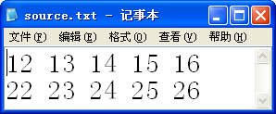
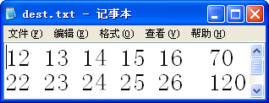
解析文本文件的数据
Scanner
PrintWriter

Slide 42
9.4.3字节流和字符流的转化
字节流和字符流是Java提供的两种输入输出处理方式。
字节流以单个字节为读/写单位，字符流以字符为读/写单位。一般字符由多个字节组成。
InputStreamReader和OutputStreamWriter用来在字节和字符之间作为中介，可以把以字节形式表示的流转化为特定的平台上的字符表示。
可以从一个字节流构造一个字符流对象。我们可以在构造这些流对象时指定字符编码规范，也可以用当前平台的缺省编码规范。

Slide 43
InputStreamReader
public InputStreamReader(InputStream in)
public InputStreamReader(InputStream in,
String charsetName) throws UnsupportedEncodingException
public InputStreamReader(InputStream in, Charset cs)
public InputStreamReader(InputStream in, CharsetDecoder dec)
File file = new File("src/StreamToReaderWriter.java");
FileInputStream fin = new FileInputStream(file);
InputStreamReader isr = new InputStreamReader(fin, "GBK");

Slide 44
OutputStreamWriter
public OutputStreamWriter(OutputStream out)
public OutputStreamWriter(OutputStream out, String charsetName) throws UnsupportedEncodingException
public OutputStreamWriter(OutputStream out, Charset cs)
public OutputStreamWriter(OutputStream out, CharsetEncoder enc)
FileOutputStream fout = new FileOutputStream("copy-of-file.txt");
OutputStreamWriter osw = new OutputStreamWriter(fout, "GBK");
见程序9-9

Slide 45
主要内容
9.1 I/O流的概念和划分
9.2 文件的操作
9.3 字节流处理
9.4 字符流处理
9.5 串行化

Slide 46
9.5 串行化
串行化的概念
串行化的方法
定制串行化

Slide 47
串行化的概念
对象的寿命通常随着生成该对象的程序的终止而终止。某些时候，需要将对象的状态保存下来，将来需要的时候可以恢复。
把对象的这种能记录自己的状态以便将来再生的能力，叫做对象的持续性（persistence）。对象通过写出描述自己状态的数值来记录自己的过程，叫做对象的串行化（Serialization）。
串行化的主要任务是写出对象实例变量的数值。如果变量是另一对象的一引用，则引用的对象也要串行化。这个过程是递归的，

Slide 48
串行化的方法
Serializable
  只有实现Serializable接口的对象才可以被串行化工具存储和恢复。Serializable接口没有定义任何成员。它只用来表示一个类可以被串行化。如果一个类可以串行化，它的所有子类都可以串行化。

Slide 49
串行化流
public class ObjectOutputStream extends OutputStream implements ObjectOutput, ObjectStreamConstants
该类的构造函数如下：
  ObjectOutputStream (OutputStream out)
FileOutputStream fout = new FileOutputStream("data1.ser");
ObjectOutputStream oout = new ObjectOutputStream(fout);

Slide 50
反串行化流
public class ObjectInputStream extends InputStream implements ObjectInput, ObjectStreamConstants
该类的构造函数如下：
  ObjectInputStream(InputStream in)
FileInputStream fin = new FileInputStream("data1.ser");
ObjectInputStream oin = new ObjectInputStream(fin);
见程序9-11

